Slide 2

Lập trình hướng đối tượng
Đề tài: Phát triển App phân tích mạng/đồ thị trên Cytoscape
Thành viên: Nguyễn Hoàng Phúc 20225905
Nguyễn Việt Phong 20225901
Đặng Phương Nam 20225892

Slide 3
Chương 1: Mô tả bài toán

Slide 4
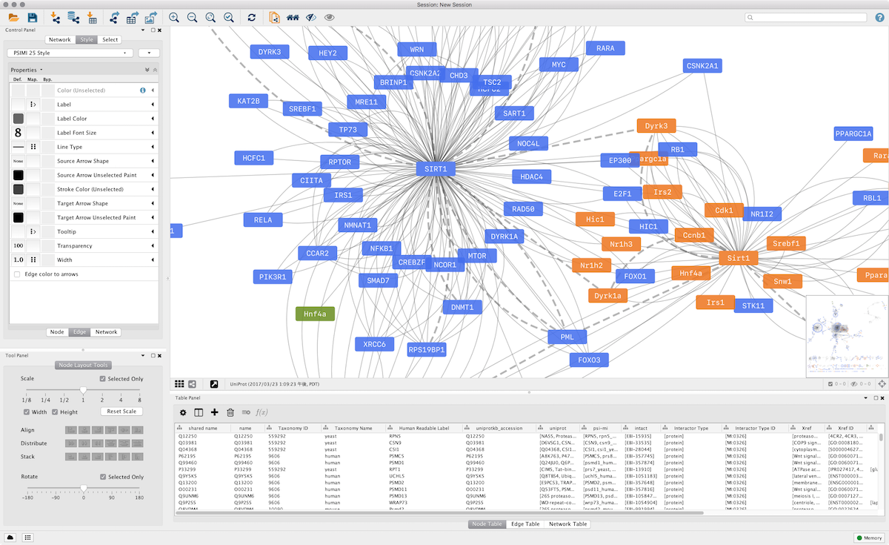
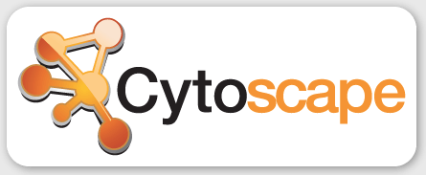
Chương 1: Mô tả bài toán
1.1 Giới thiệu Cytoscape
Sử dụng trong tin sinh học và phân tích mạng lưới.
Trực quan hóa, phân tích mạng lưới tương tác với phân tử.
Cung cấp khả năng trong việc tích hợp các mạng lưới với nhiều loại dữ liệu khác nhau.

Slide 5
Chương 1: Mô tả bài toán
1.2 Mục tiêu nghiên cứu
Nhập mạng lưới
Tích hợp mô hình GNN
Tính toán vector nhúng cho nút
Dự đoán nhãn cho nút

Slide 6
Chương 2: Thiết kế và cài đặt hệ thống

Slide 7
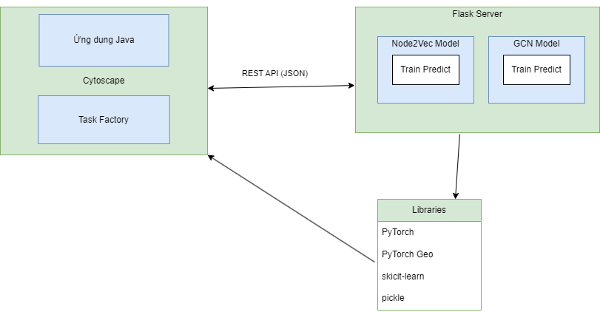
Chương 2: Thiết kế và cài đặt hệ thống
2.1 Sơ đồ kiến trúc

Slide 8
Chương 2: Thiết kế và cài đặt hệ thống
2.2 Thiết kế các thành phần
2.2.1 Ứng dụng Cytoscape
Các lớp Task:
CountNodeTask
CountEdgesTask
PrintSelectedNodeFeaturesTask
SendEdgeIndicesTask
predictNodeNode2VecTask
SendEdgeIndicesAndNodeFeatureTask
predictNodeGCNTask

Slide 9
Chương 2: Thiết kế và cài đặt hệ thống
2.2 Thiết kế các thành phần
2.2.1 Ứng dụng Cytoscape
Các lớp TaskFactory
CyActivator

Slide 10
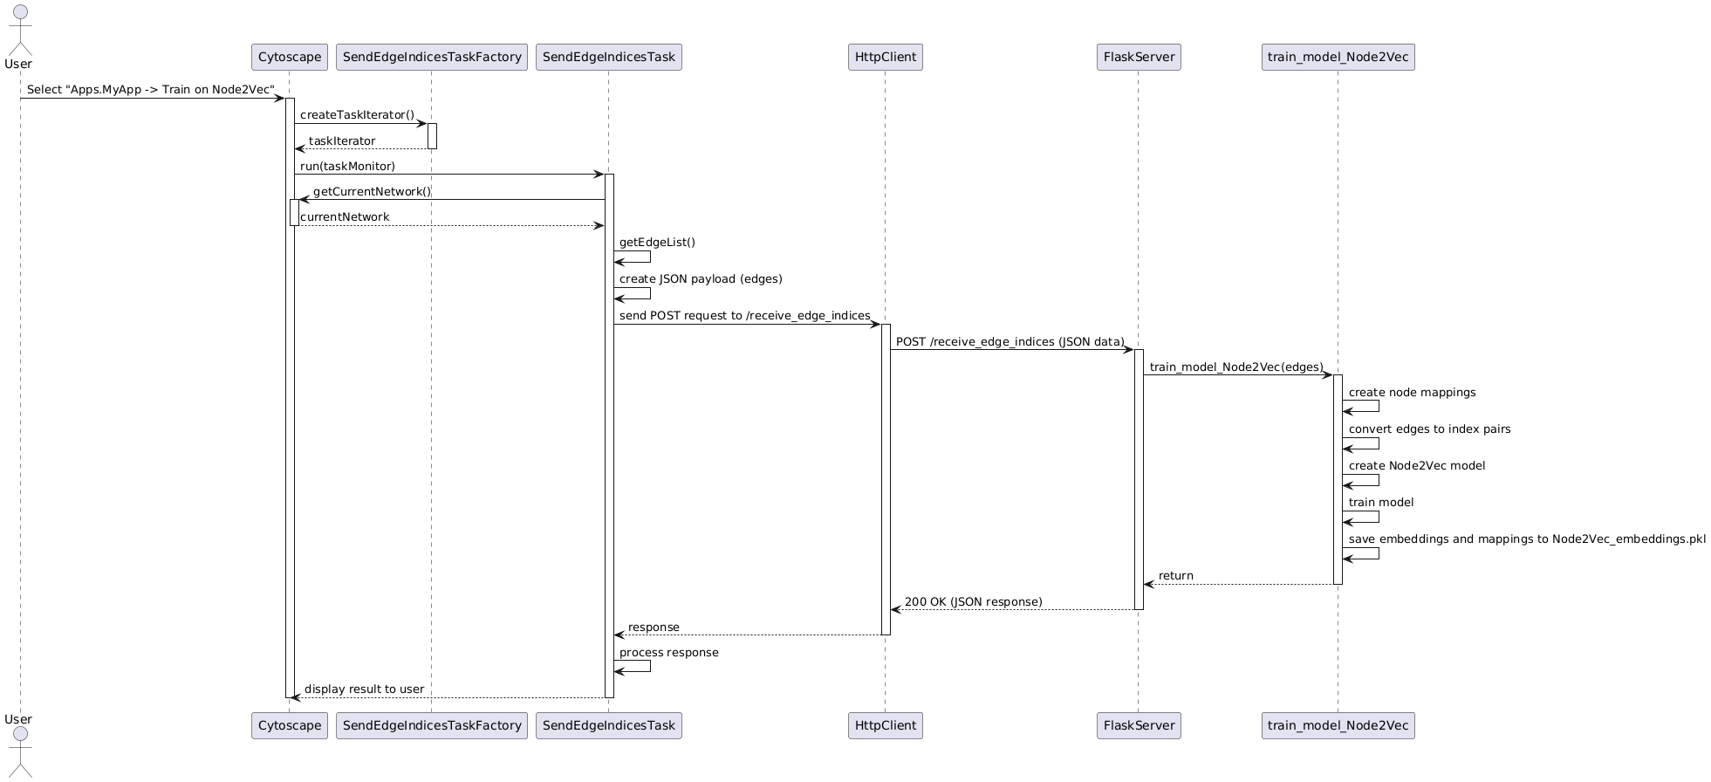
Chương 2: Thiết kế và cài đặt hệ thống
2.2 Thiết kế các thành phần
2.2.1 Ứng dụng Cytoscape
Luồng thực thi “Train on Node2Vec”

Slide 11
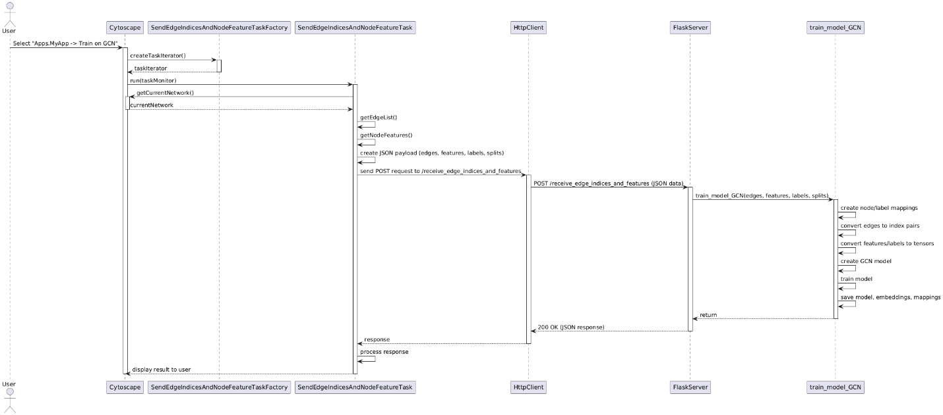
Chương 2: Thiết kế và cài đặt hệ thống
2.2 Thiết kế các thành phần
2.2.1 Ứng dụng Cytoscape
Luồng thực thi “Train on GCN”

Slide 12
Chương 2: Thiết kế và cài đặt hệ thống
2.2 Thiết kế các thành phần
2.2.2 Server Flask
API Endpoints
/receive_edge_indices (POST)
/predict_node_label_Node2Vec (POST)
/receive_edge_indices_and_features (POST)
/predict_node_label_GCN (POST)
train_model_Node2Vec(edges)
predict_node_label_Node2Vec(node_name)
train_model_GCN(edges, node_features, labels, splits)
predict_node_label_GCN(node_name):

Slide 13
Chương 2: Thiết kế và cài đặt hệ thống
2.3 Cài đặt
2.3.1 Ngôn ngữ và thư viện
Java:
Cytoscape API
Apache HTTP Components
Google Gson

Slide 14
Chương 2: Thiết kế và cài đặt hệ thống
2.3 Cài đặt
2.3.1 Ngôn ngữ và thư viện
Python:
Flask
PyTorch
PyTorch Geometric
Scikit-learn
pickle

Slide 15
Chương 2: Thiết kế và cài đặt hệ thống
2.3 Cài đặt
2.3.2 Chuyển đổi dữ liệu giữa Java và Python
JSON
Java: Sử dụng thư viện Gson để chuyển đổi giữa đối tượng Java
Python: Sử dụng request.get_json() và jsonify()

Slide 16
Chương 2: Thiết kế và cài đặt hệ thống
2.3 Cài đặt
2.3.3 Xử lý lỗi
Java: Sử dụng try-catch
Python: Sử dụng try-except

Slide 17
Chương 2: Thiết kế và cài đặt hệ thống
2.3 Cài đặt
2.3.4 Load và sử dụng mô hình
Node2Vec
- GCN

Slide 18
Chương 3: Các kĩ thuật OOP

Slide 19
Chương 3: Các kĩ thuật OOP
3.1 Tính trừu tượng
Hai lớp AbstractTask và AbstractTaskFactory là 2 lớp trừu tượng sẵn có trong Cytoscape.
Có các phương thức trừu tượng như run() hoặc createTaskIterator().

Slide 20
Chương 3: Các kĩ thuật OOP
3.2 Tính kế thừa
Các lớp Task (CountNodesTask, CountEdgesTask,…) đều kế thừa từ AbstractTask.
Các lớp TaskFactory (CountNodesTaskFactory, CountEdgesTaskFactory,…) đều kế thừa từ AbstractTaskFactory.
Overriding: các lớp Task ghi đè run(), các lớp TaskFactory ghi đè createTaskIterator().

Slide 21
Chương 3: Các kĩ thuật OOP
3.3 Tính đóng gói
Các lớp:
CountNodeTask
CountEdgesTask
DisplayEdgeIndicesTask
PrintSelectedNodeFeaturesTask
SendEdgeIndicesTask
predictNodeNode2VecTask
SendEdgeIndicesAndNodeFeatureTask
predictNodeGCNTask
Đều sử dụng các thuộc tính private với phương thức run() được che giấu.

Slide 22
Chương 3: Các kĩ thuật OOP
3.4 Tính đa hình
Các lớp Task ghi đè phương thức run() của lớp AbstractTask.
Các lớp TaskFactory ghi đè phương thức createTaskIterator() của lớp AbstractTaskFactory.

Slide 23
Chương 4: Đánh giá

Slide 24
Chương 4: Đánh giá
4.1 Ưu điểm
Tích hợp thành công với Cytoscape.
Giao tiếp hiệu quả với server Python.
Triển khai hai mô hình học máy.
Ứng dụng các kĩ thuật OOP.

Slide 25
Chương 4: Đánh giá
4.1 Hướng phát triển
Triển khai link prediction.
Cải thiện giao diện người dùng.
Cải tiến mô hình.

Slide 26
THANK YOU !

